Slide 1

Zákon odrazu světla
Základní škola a Mateřská škola, Liberec, Barvířská 38/6, příspěvková organizace
Název : VY_32_inovace_07 Fyzika - zákon odrazu světla
Autor: Jana Pěničková
Období: Prosinec 2012
Věková skupina: 8. ročník
Tematická oblast: Fyzika - optika
Anotace: Základní pojmy z optiky

Slide 2
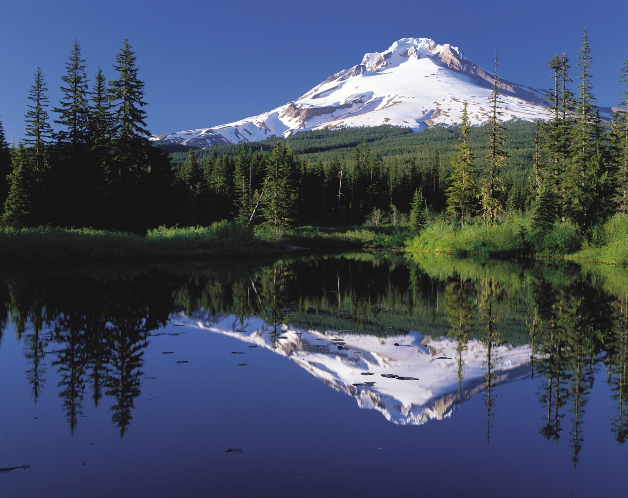

Slide 3
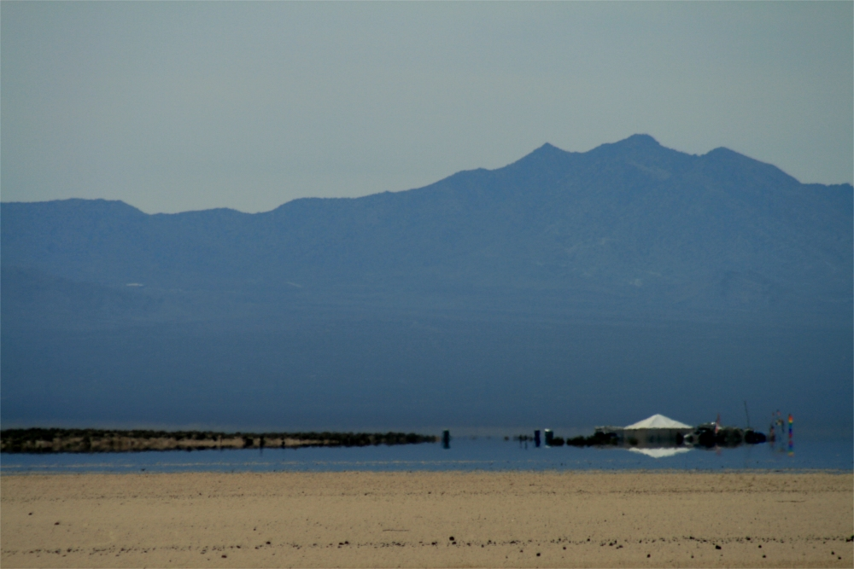

Slide 4
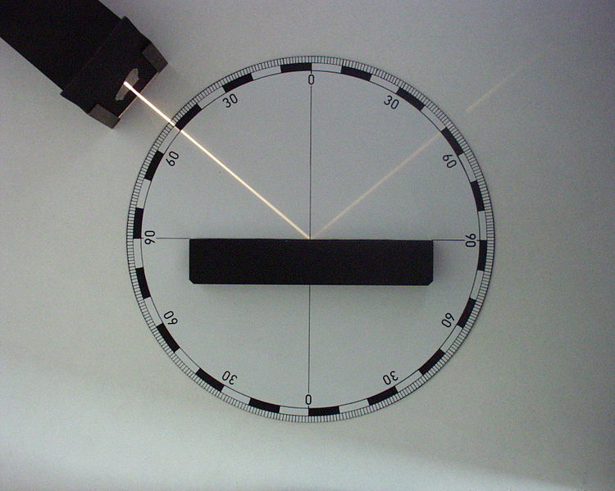

Slide 5
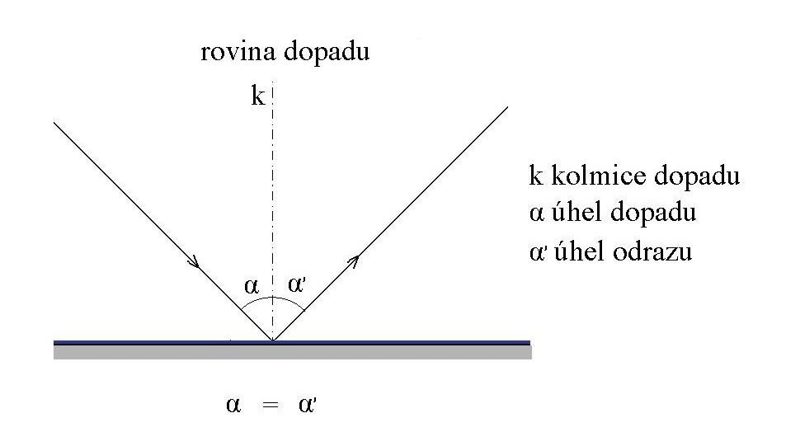
Zákon odrazu světla
Úhel odrazu α′ a se rovná úhlu dopadu α.
Odražený paprsek leží v rovině dopadu.
Kolmice dopadu = kolmice sestrojená v bodě dopadu paprsku na odrážející rovinu.

Slide 6
Rozptyl světla
Na nerovných plochách předmětů dochází k rozptylu světla.

Slide 7
Zdroje
http://en.wikipedia.org/wiki/File:F%C3%A9nyvisszaver%C5%91d%C3%A9s.jpg
http://en.wikipedia.org/wiki/File:Mount_Hood_reflected_in_Mirror_Lake,_Oregon.jpg
http://www.vyukovematerialy.cz/fyzika/obr9/obr61.jpg
http://upload.wikimedia.org/wikipedia/commons/7/7c/Desertmirage.jpg

